Slide 1

DevOps, PowerShell y Windows Containers
Victor Silva
Analista de Tecnología e Infraestructura
AT Innovando Juntos

Slide 2
Agenda
DevOps: intro
PowerShell
DSC
PowerShell Core
Just Enough Administration
Windows Containers
What's New in Windows Server 2016
Nano Server
Docker

Slide 3

“DevOps is development and operations collaboration”
“DevOps is treating your infrastructure as code”
It’s DevOps!
“DevOps is using automation”
It’s DevOps!
It’s DevOps!
It’s DevOps!
“DevOps is feature switches”
“DevOps is small deployments”
“Kanban for Ops?”
Notes:
Qué es DevOps?
Metodología
Paradigma de trabajo
No es un rol o posición laboral
No es una cultura pero requiere un cambio cultural
No es ser hombre multi orquesta
Por qué el elefante?
Historia de 4 hombres con los ojos vendados a los que se les pide que describan al elefante en función de su ubicación. Todos ok, pero sin visión panorámica

Slide 4




DevOps
1
People
2
Process
3
Tools

Slide 5
DevOps – Ciclo básico
5) Deploy to Cloud
2) Code Repository
3) Build
4) Test
Contoso App
Azure
1) Developers
6) Monitor and Improve
Notes:
Ejemplo: Ciclo básico de implementación
Tanto para proyectos de software como infraestructura

Slide 6

PowerShell
Qué es?
Scripting + Objetos (ej.: clases de C#)
Consola interactiva + Interfaz de desarrollo (ISE)
DevOps?
PowerShell Direct
Just Enough Administration
DSC

Slide 7
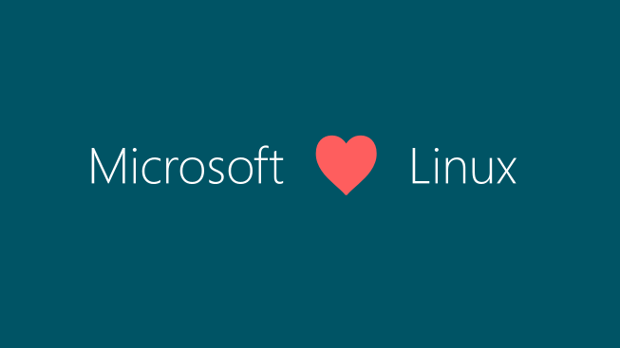
PowerShell
PowerShell 6.0 Alpha
Just Enough Administration
Role Based Access Control (RBAC)

Slide 8
Just Enough Administration
Role Based Access Control (RBAC)

Slide 9
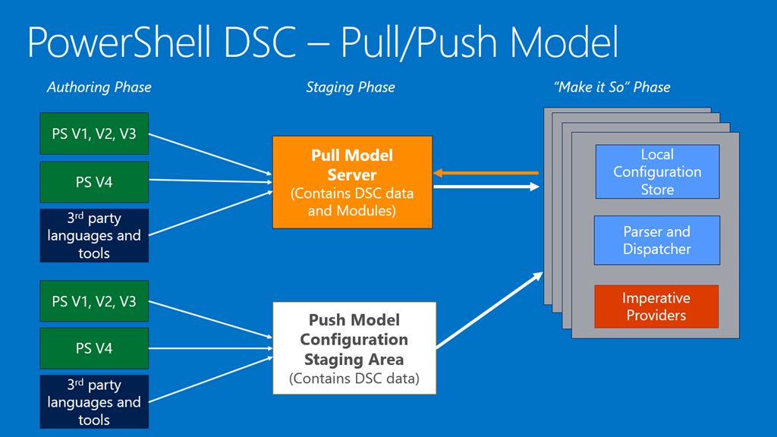
Notes:
PowerShell Desired State Configuration (llamado DSC) es una plataforma de gestión en Windows PowerShell que permite desplegar y administrar datos de configuración de servicios de software y gestión del entorno en el que se ejecutan estos servicios.

Slide 10
Configuration DemoWebSite {
param ($MachineName)
Node $MachineName {
#Instalar el rol de IIS
WindowsFeature IIS {
Ensure = “Present”
Name = “Web-Server”
}
#Instalar ASP.NET 4.5
WindowsFeature ASP {
Ensure = “Present”
Name = “Web-Asp-Net45”
}
}
}
Configuración
Generar archivos
Aplicar
DemoWebsite –MachineName “Server”
Start-DscConfiguration –Path .\DemoWebsite –Wait –Verbose

Slide 11
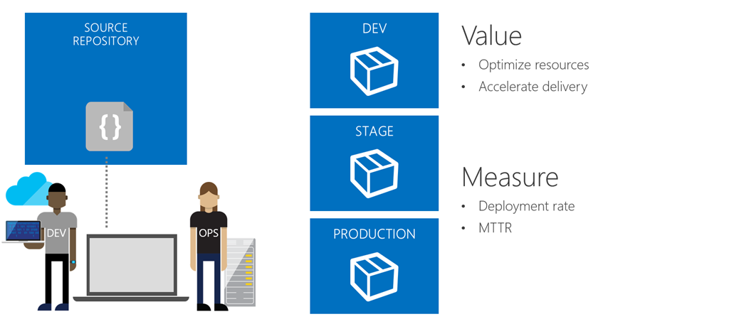
Infrastructure as Code
Notes:
Infraestructura como código es un concepto que determina que hoy por hoy la infraestructura es administrable por medio código
Chef, Puppet, DSC

Slide 12
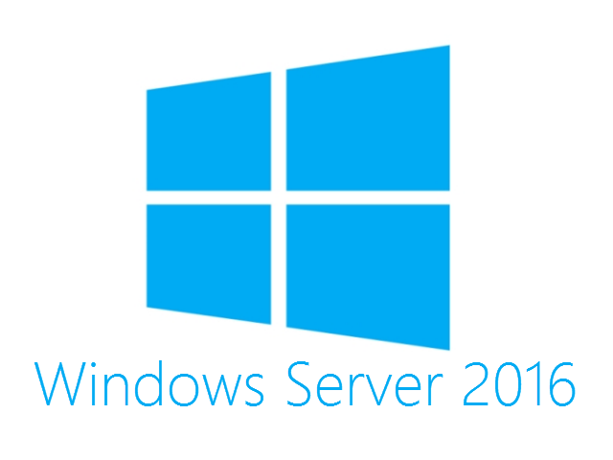
Windows Server 2016
Windows Server TP5 RTM
Eval download: https://aka.ms/ws16
Nano Server y Containers
Docker!
20 años de Windows Server!
20yearsofwindowsserver.com

Slide 13
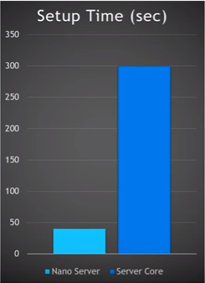
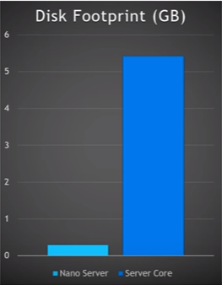
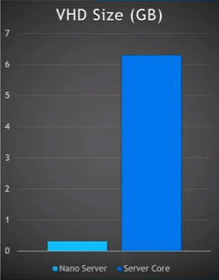
Nano Server
Opción de instalación
Evolución de la virtualización
Foco en Nube: Infraestructura y apps
Deploy

Slide 14
Nano Server – Usos y Ventajas
Windows Failover Cluster
Host de Containers
DNS Server
Web Server (IIS)
Plataforma para apps cloud nativas
Menos reinicios
Poco consumo de recursos
Menos servicios

Slide 15
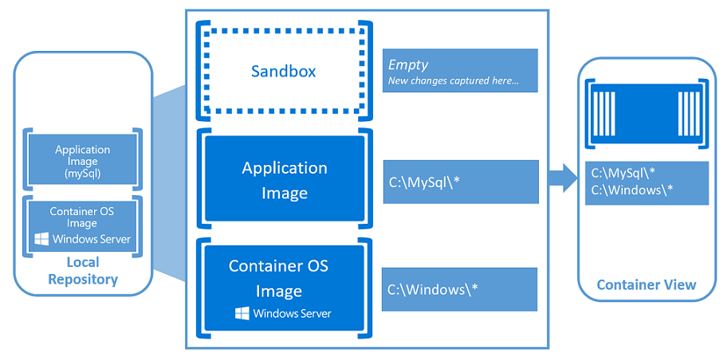
Windows Containers
Notes:
No requiere incluir un sistema operativo independiente.
Básicamente aisla los recursos y dependencias por medio de Docker Engine
Mediante el uso de contenedores, los recursos pueden ser aislados, los servicios restringidos, y se otorga a los procesos la capacidad de tener una visión casi completamente privada del sistema operativo con su propio identificador de proceso.

Slide 16
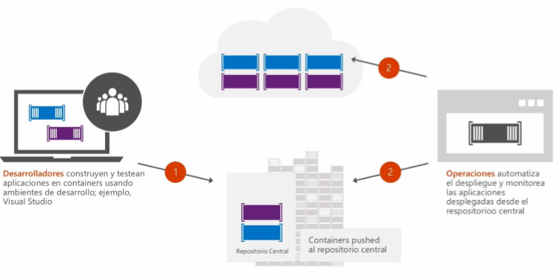
Notes:
Un contenedor es simplemente un proceso para el sistema operativo que, internamente, contiene la aplicación que queremos ejecutar y todas sus dependencias.

Slide 17
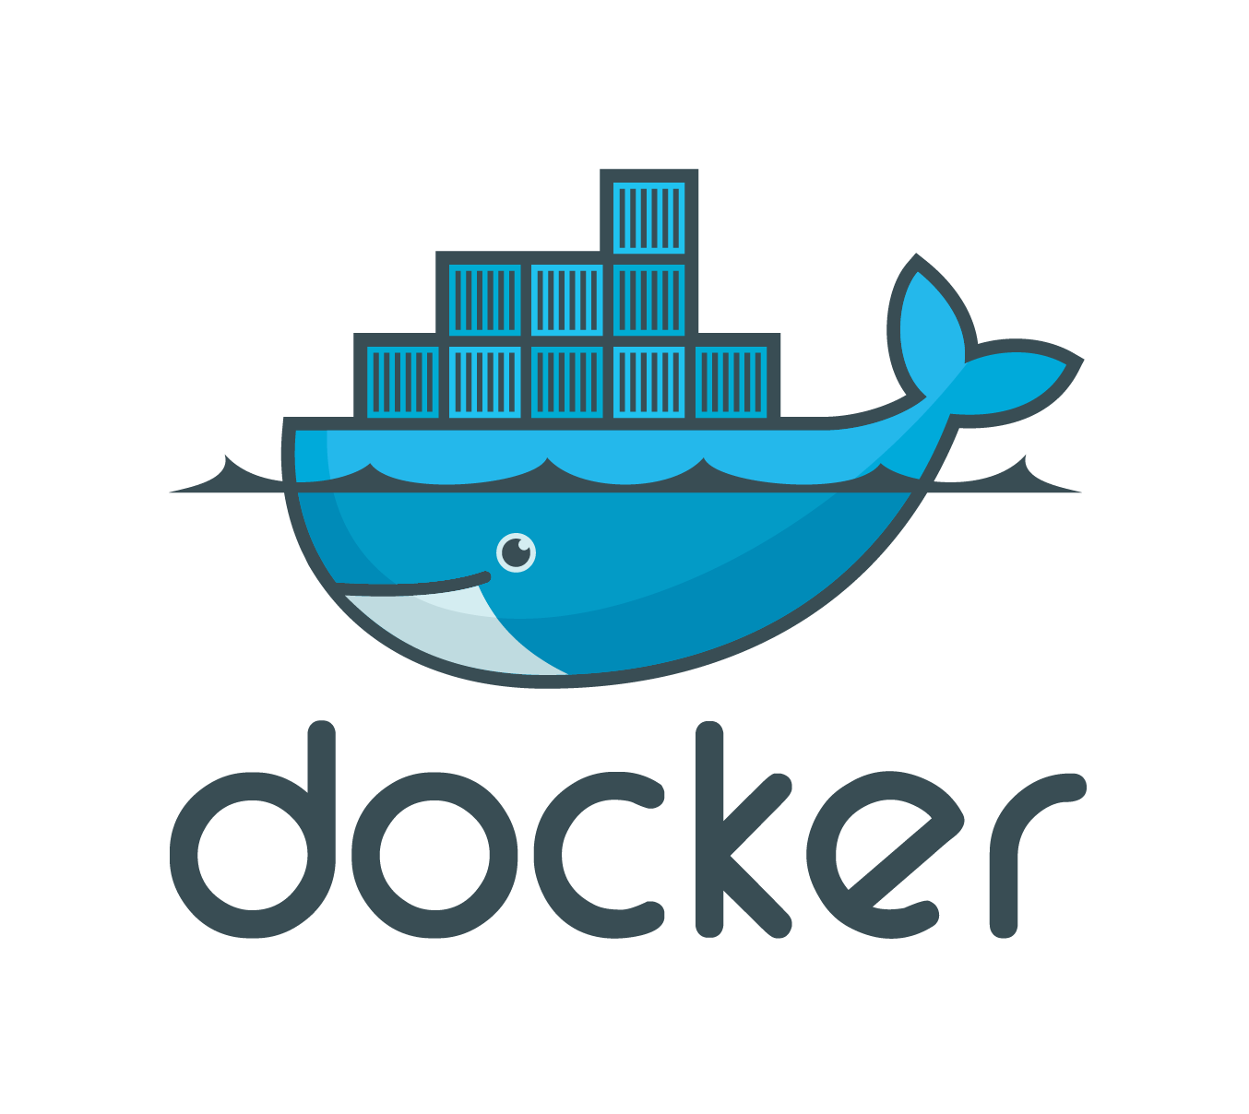
Docker
Plataforma para empaquetar apps
Genera portabilidad del SO
Nativo en Windows (anunciado en el Microsoft Ignite)
Notes:
Open Source / 2013
Empaqueta y distribuye aplicaciones
Portabilidad porque permite ejecutar los contenedores en cualquier equipo que tenga Docker instalado
Presentado en el Ignite -> Nativo en Windows

Slide 18
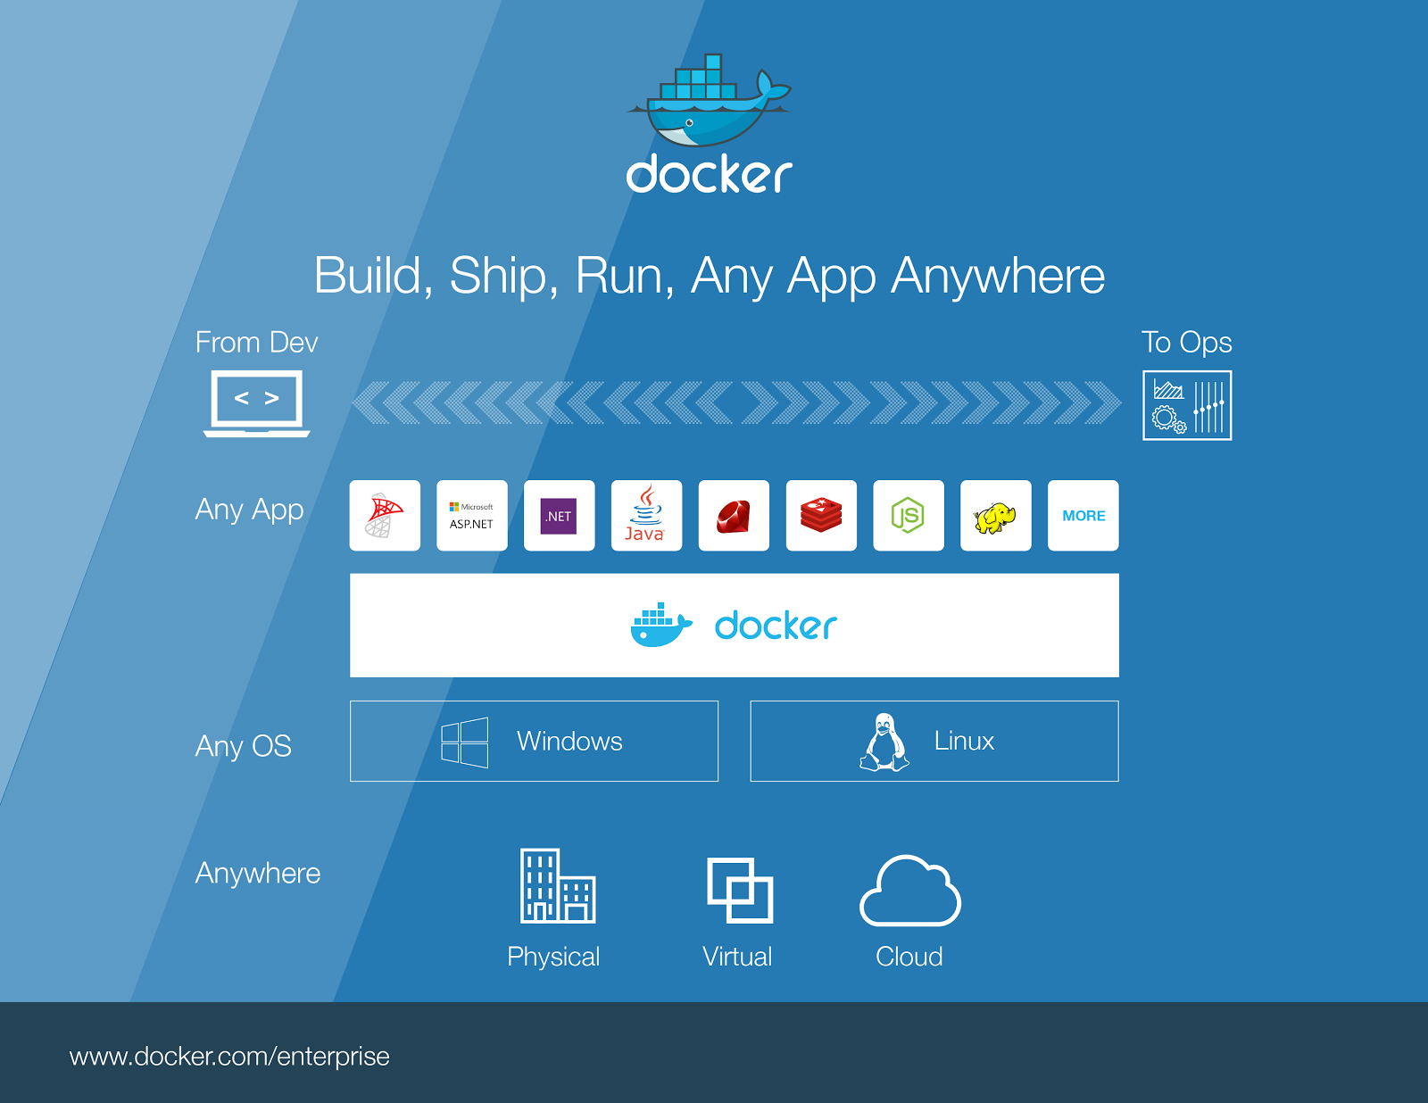
Notes:
Extraído del blog de Docker

Slide 19
Demo
Crear containers
Web Server

Slide 20




Gracias!
vmsilvamolina@victorsilva.com.uy

